Slide 1
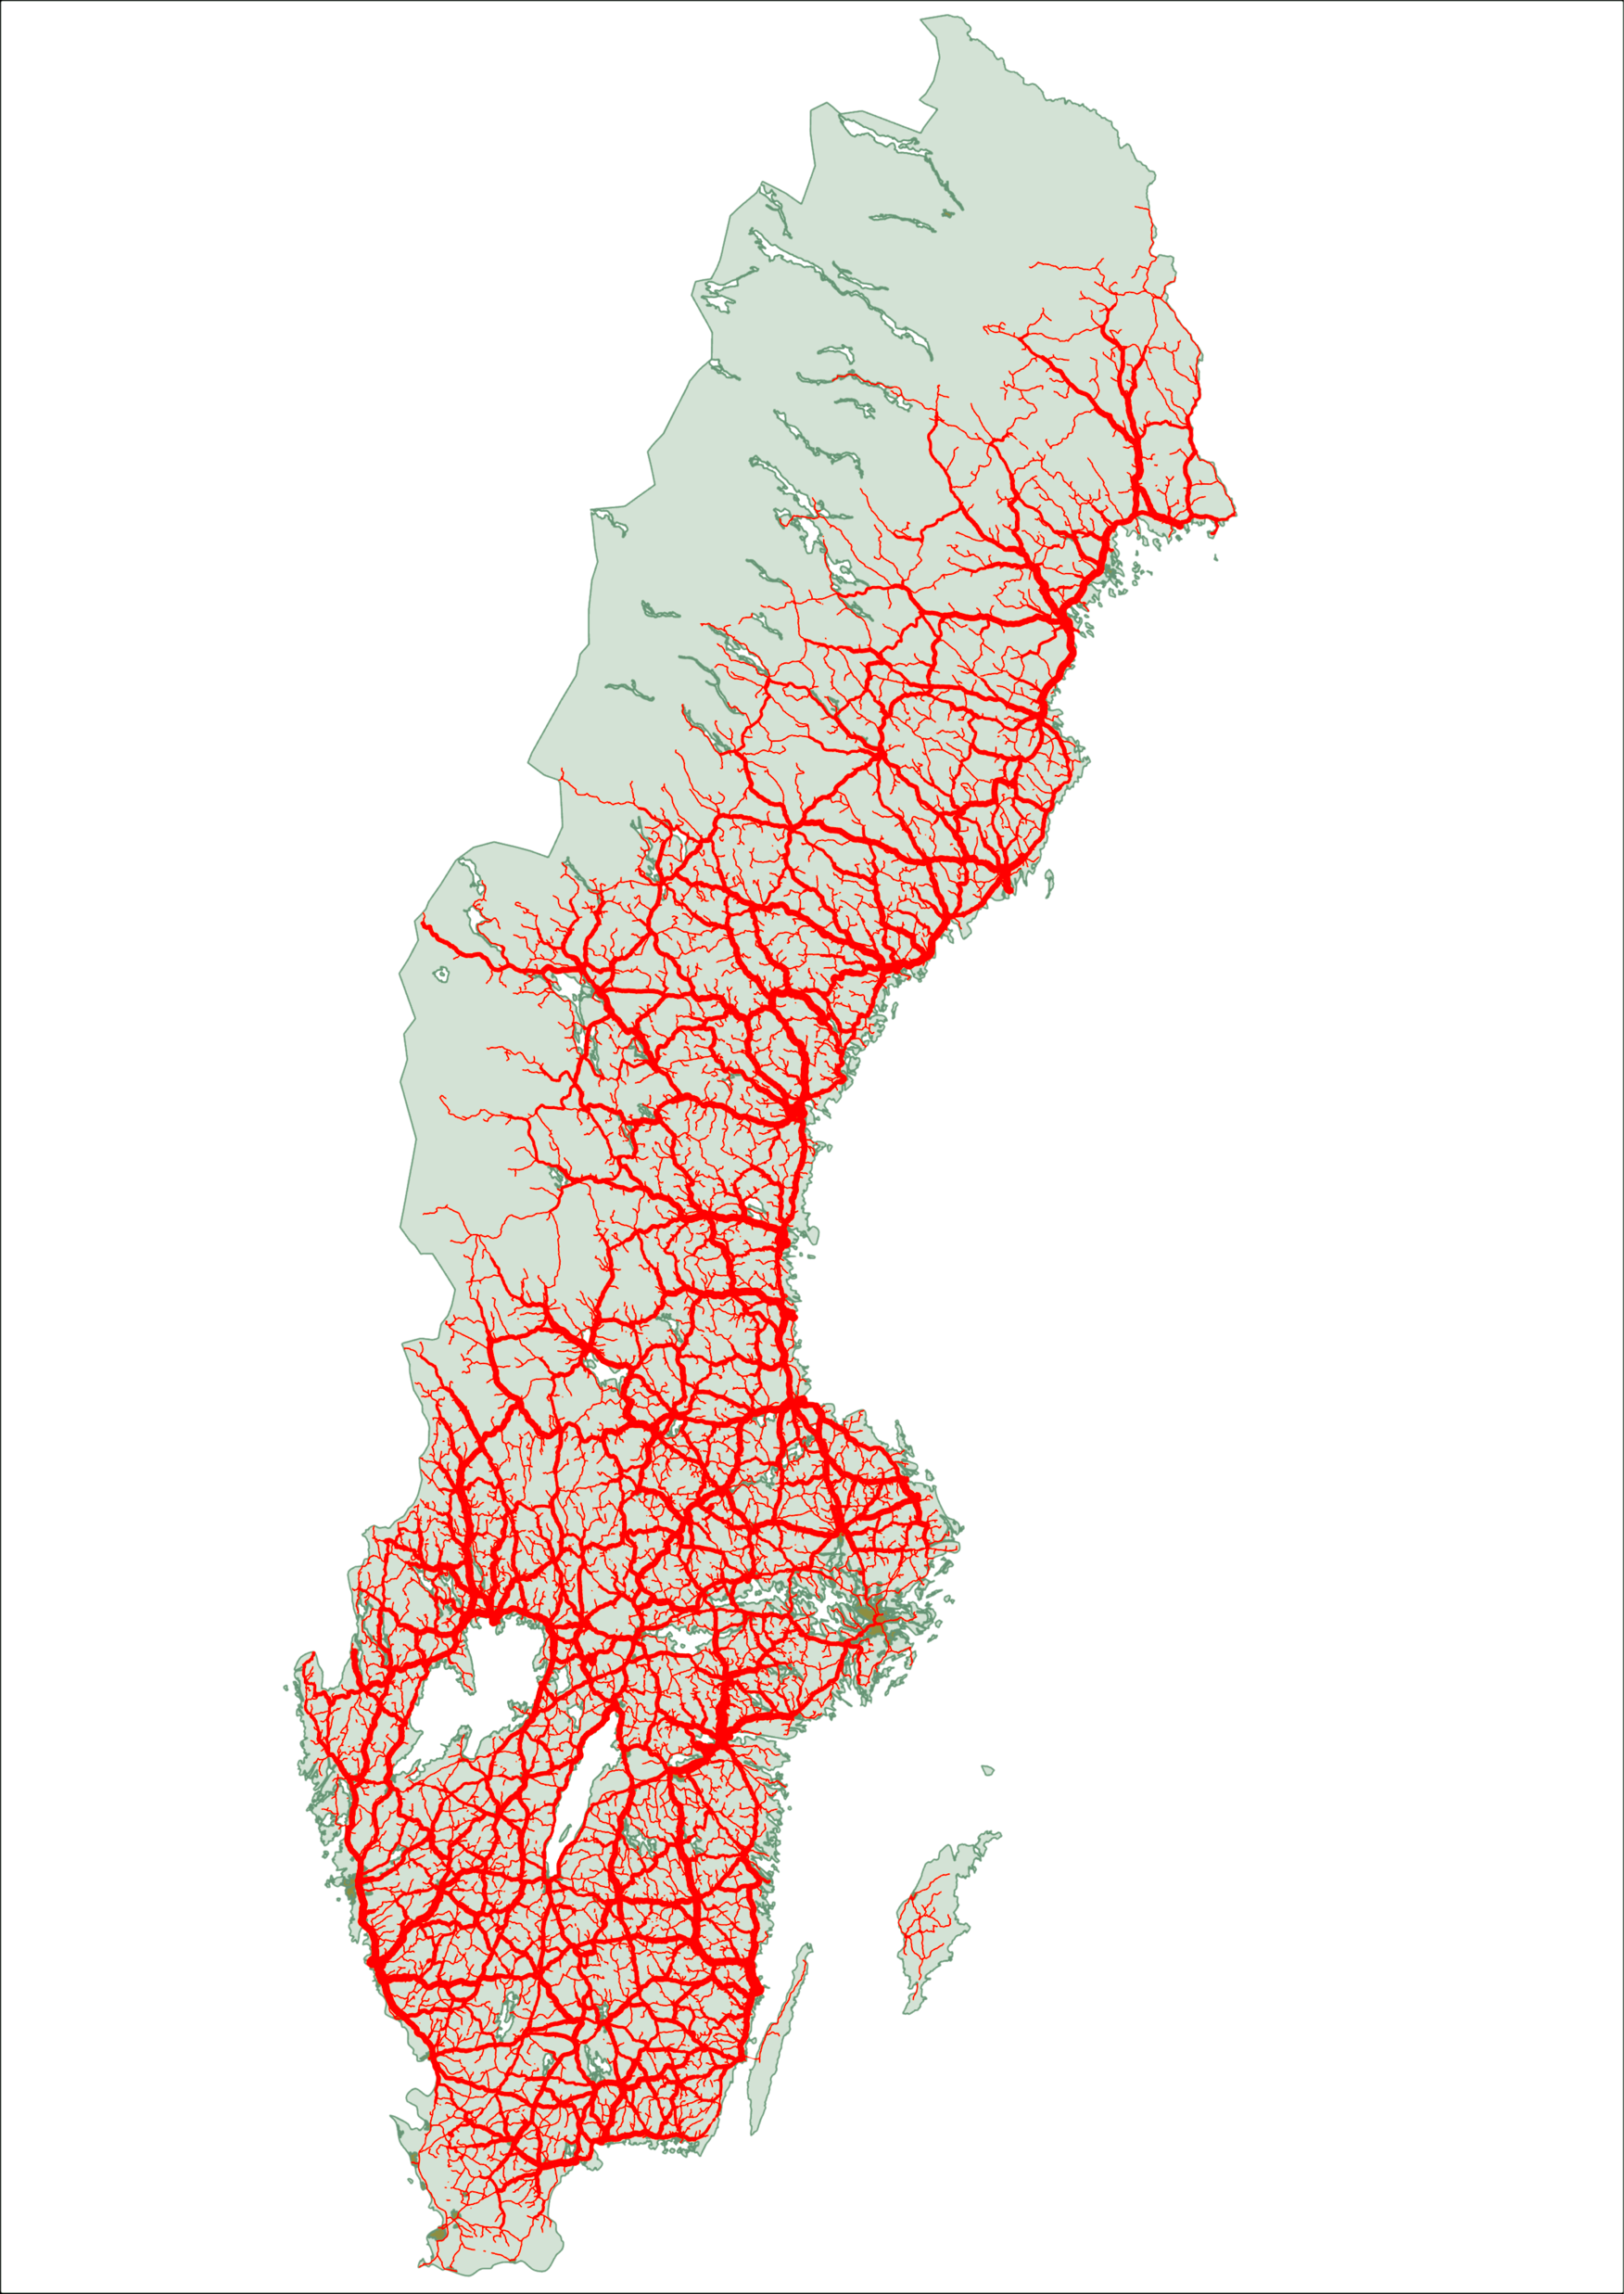
Skogsindustrins blodomlopp
Varje år hämtas skogsråvara på 280 000 olika platser runt om i Sverige. På de vägar som är markerade i rött på kartan fraktas minst 5 000 ton ­skogsråvara årligen. Skogsindustrins transporter på väg är ofta ganska korta. I genomsnitt fraktar en svensk virkesbil sin last 10 mil.
Kartan visar flöde av biomassa längs det svenska vägnätet år 2022. Linjebredden är proportion­erlig med transporterad mängd.
Totalt flöde (ton)
5 000 – 50 000
50 000 – 100 000
10 000 – 250 000
250 000 – 500 000
500 000 – 1 000 000
1 000 000 – 2 500 000
Karta: Skogforsk

Slide 2
Eftersom råvaran finns ute i skogen sker de flesta transporter med lastbil – i alla fall de första milen.
Skogsnäringens inrikes transporter
Fördelat per trafikslag, miljoner tonkilometer, 2024

Slide 3
En stor andel av de varor som transporteras med olika transportslag i Sverige kommer från skogsindustrin
Skogsindustrins andel av näringslivets transporter inrikes 2024
Inklusive och exklusive Malmbanan och petroleum
Mängd – Ton
Transportarbete – Tonkilometer

Slide 4

17 miljoner ton skogsprodukter fraktas via järnväg
Varje år fraktas 70 miljoner ton gods via järnväg inom Sverige.
17 miljoner ton av detta är skogs­produkter – till exempel rundvirke, flis och sågade trävaror.
Källa: Trafikanalys

Slide 5
80 miljoner ton skogsprodukter fraktas via lastbil
Varje år fraktas 460 miljoner ton gods via lastbil inom Sverige.
80 miljoner ton av detta är ­skogsprodukter.
Källa: Trafikanalys

